Slide 1
О техническом состоянии
трубопроводной арматуры
М.Е. Сидорочев
Заместитель начальника Управления
Департамента (В.А. Михаленко)

Slide 2

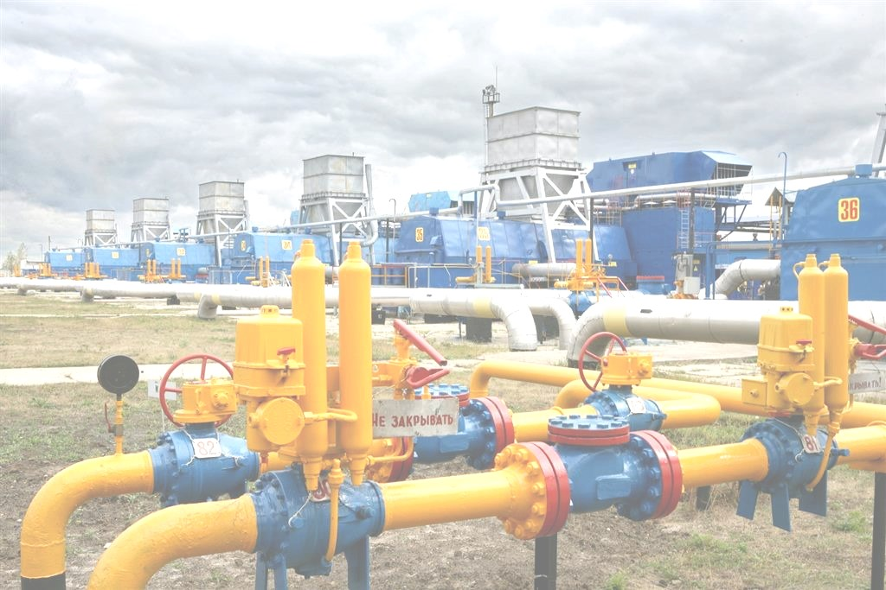
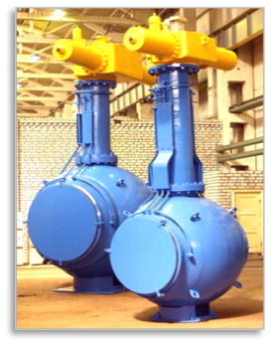
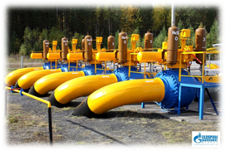
Динамика количества ТПА (DN 50-1400) на объектах ЛЧ МГ, КС, ПХГ и ГРС ПАО «Газпром» 2013 – 2017 гг.
О техническом состоянии трубопроводной арматуры
Notes:
На слайде представить график с распределением количества ТПА (50 – 1400) по дочерним обществам (пример на слайде) по состоянию на 01.01.2018

Slide 3
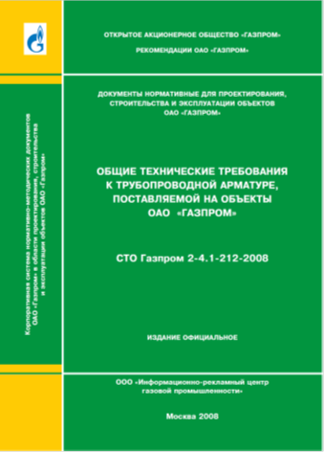
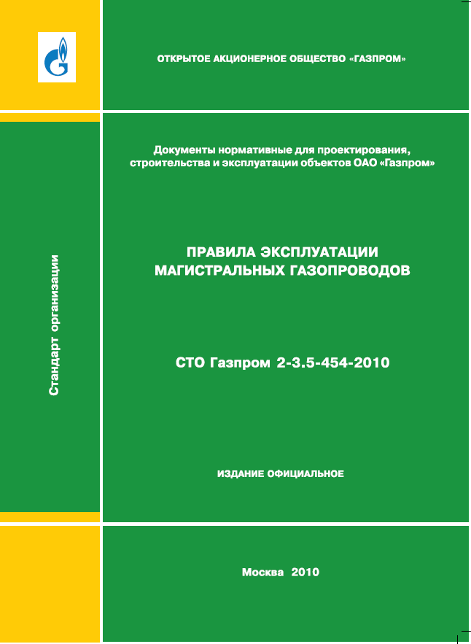
Нормативные документы по трубопроводной арматуре
О техническом состоянии трубопроводной арматуры

Slide 4
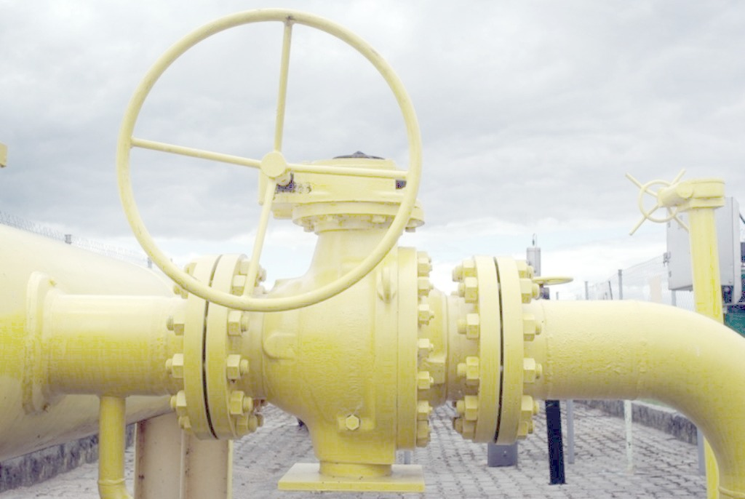
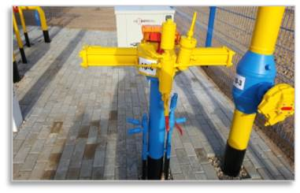
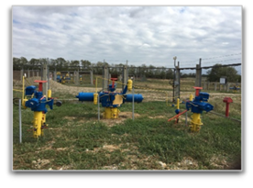
Распределение ТПА по дочерним обществам по состоянию на 01.01.2018 г.
О техническом состоянии трубопроводной арматуры
Notes:
На слайде представить график с распределением количества ТПА (50 – 1400) по дочерним обществам (пример на слайде) по состоянию на 01.01.2018

Slide 5
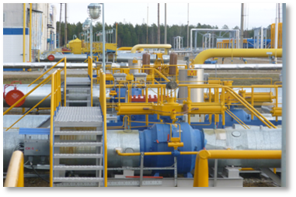
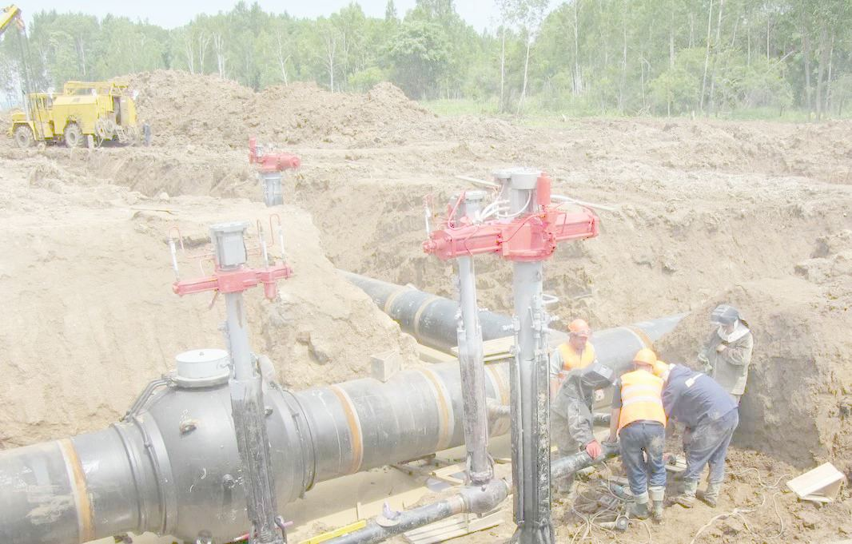
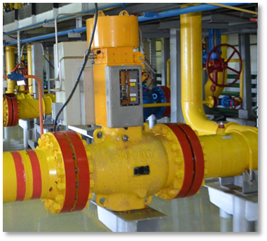
Количество ТПА по типоразмерам по состоянию на 01.01.2018 г.
О техническом состоянии трубопроводной арматуры
Notes:
На слайде представить график распределения количества ТПА по диаметрам:
50, 100, 200, 300, 400, 500, 700 (800), 1000, 1200, 1400
По состоянию на 01.01.2018

Slide 6
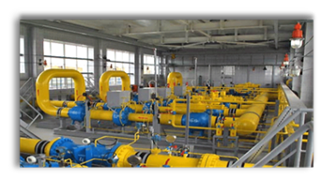
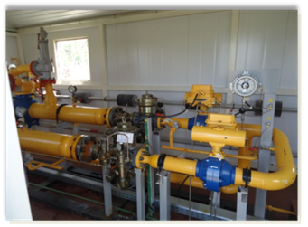
Количество ТПА по сроку службы по состоянию на 01.01.2018 г.
I группа (до 10 лет эксплуатации включительно) – период ожидаемого удовлетворительного состояния эксплуатируемого оборудования;
II группа (11-20 лет эксплуатации) – период снижения технических параметров узлов и деталей оборудования;
III группа (21-29 лет эксплуатации) – период снижения технических параметров узлов и деталей оборудования, при достижении которого необходимо принятие эксплуатационными службами дополнительных мероприятий по поддержанию удовлетворяющего технического состояния оборудования на период
до наступления назначенного срока службы;
IV группа (30 лет эксплуатации и более) – период выработки назначенного срока службы, при достижении которого должны быть запланированы работы
по обследованию и определению остаточного ресурса оборудования.
О техническом состоянии трубопроводной арматуры
Notes:
На слайде представить график количества ТПА (50 – 1400) с распределением по ЛЧ, КС, ГРС и сроку службы на 01.01.2018 распределенной по 4-м группам:
− I группа (до 10 лет эксплуатации включительно) - период ожидаемого удовлетворительного состояния эксплуатируемого оборудования;
− II группа (11-20 лет эксплуатации) - период снижения технических параметров узлов и деталей оборудования;
− III группа (21- 29 лет эксплуатации) – период снижения технических параметров узлов и деталей оборудования, при достижении которого необходимо принятие эксплуатационными службами дополнительных мероприятий по поддержанию удовлетворяющего технического состояния оборудования на период до наступления назначенного срока службы;
− IV группа (30 лет эксплуатации и более) - период выработки назначенного срока службы, при достижении которого должны быть запланированы работы по обследованию и определению остаточного ресурса оборудования.

Slide 7
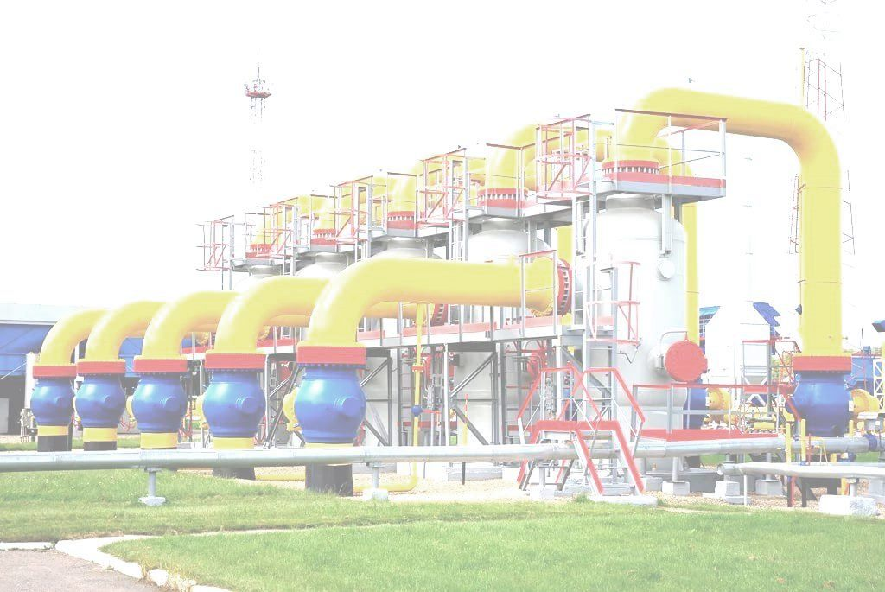
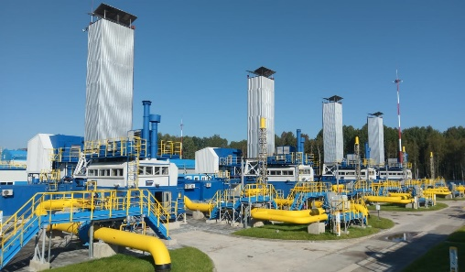
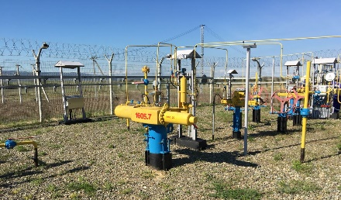
Количество ТПА по сроку службы по состоянию на 01.01.2018 г.
О техническом состоянии трубопроводной арматуры
Notes:
На слайде представить график количества ТПА (50 – 1400) с распределением по ЛЧ, КС, ГРС и сроку службы на 01.01.2018 распределенной по 4-м группам:
− I группа (до 10 лет эксплуатации включительно) - период ожидаемого удовлетворительного состояния эксплуатируемого оборудования;
− II группа (11-20 лет эксплуатации) - период снижения технических параметров узлов и деталей оборудования;
− III группа (21- 29 лет эксплуатации) – период снижения технических параметров узлов и деталей оборудования, при достижении которого необходимо принятие эксплуатационными службами дополнительных мероприятий по поддержанию удовлетворяющего технического состояния оборудования на период до наступления назначенного срока службы;
− IV группа (30 лет эксплуатации и более) - период выработки назначенного срока службы, при достижении которого должны быть запланированы работы по обследованию и определению остаточного ресурса оборудования.

Slide 8
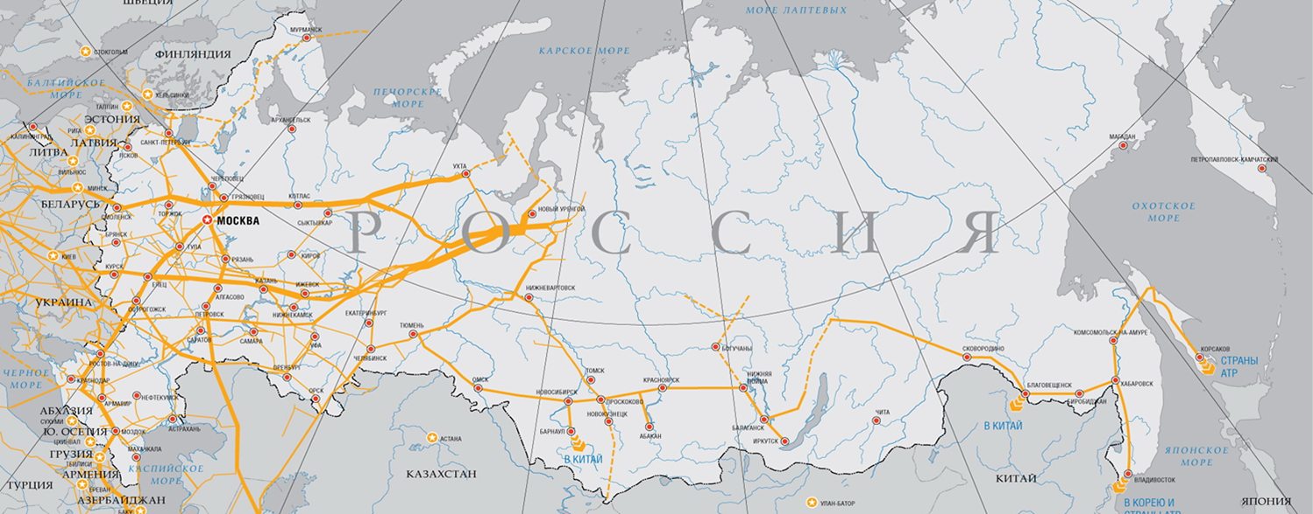

Структура системы организационно-технических мероприятий, направленных на поддержание уровня технического состояния ТПА
Департамент
(В.А. Михаленко)
Информация
о состоянии ТПА
Степень ответственности
Организационные мероприятия
Руководство администрации дочернего общества
Анализ технического состояния ТПА и КЗП ВТУ
Производственные отделы эксплуатации МГ, КС, ГРС и ИТЦ
Организационно-технические мероприятия
Руководство филиалов, служб
Бригады в службах филиалов. Инженерно-технические специалисты и рабочие
Выполнение работ, предусмотренных СТО Газпром 2-2.3-385-2009 «Порядок проведения технического обслуживания и ремонта трубопроводной арматуры»
О техническом состоянии трубопроводной арматуры

Slide 9
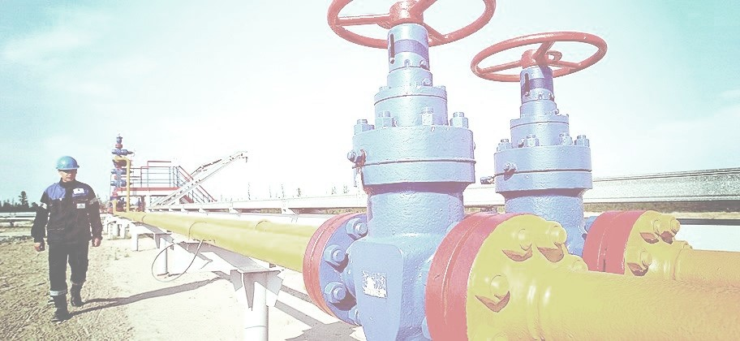
Расчетная потребность и количество приобретенных дочерними обществами расходных материалов для ТО и Р ТПА в 2015 – 2017 годах.
О техническом состоянии трубопроводной арматуры
Notes:
На слайде представить график потребности и количества приобретенных дочерними обществами расходных материалов для ТО и Р ТПА в 2015 -2017 гг. с распределением по следующей структуре:
Года 2015, 2016, 2017
Дочерние общества
Нормативная потребность/приобретенная
Гидрожидкость (литрах и % от потребности), смазка (герметик, очиститель) (т и % от потребнеости)

Slide 10
Потребность и количество приобретенных дочерними обществами смазок, герметиков, очистителей для ТО и Р ТПА по состоянию на 01.01.2018 г.
О техническом состоянии трубопроводной арматуры

Slide 11
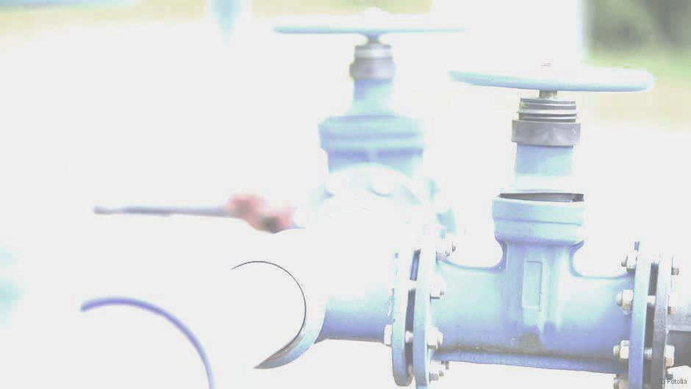
Потребность и количество приобретенных дочерними обществами гидрожидкостей для ТОиР ТПА по состоянию на 01.01.2018 г.
О техническом состоянии трубопроводной арматуры

Slide 12
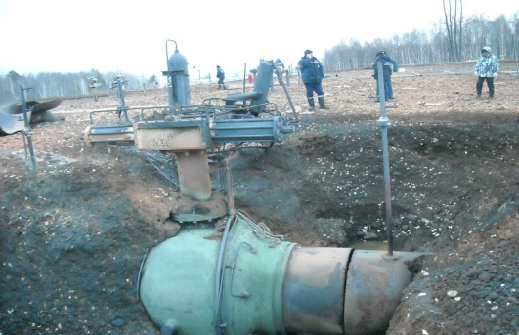
Количество демонтированной ТПА в 2013 – 2017 годах
Показатель ТПА | 2013 г. | 2014 г. | 2015 г. | 2016 г. | 2017 г.
В эксплуатации, ед. | 454 222 | 470 159 | 480 156 | 493 940 | 508 075
Демонтированная, ед. | 6 022 | 6 861 | 6 822 | 6 873 | 5 742
% демонтированной от установленного парка арматуры | 1,3 | 1,5 | 1,4 | 1,4 | 1,1
О техническом состоянии трубопроводной арматуры
Notes:
На слайде представить график количества ТПА демонтированной с объектов магистрального трубопроводного транспорта ПАО «Газпром» по состоянию на 01.01.2018 за последние 5 лет с распределением по ЛЧ МГ, КС, ГРС и ВСЕГО.

Slide 13
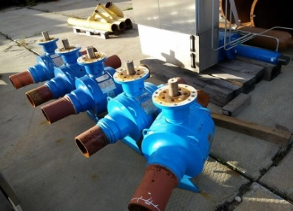
Причины демонтажа ТПА за период 2013 – 2017 года
О техническом состоянии трубопроводной арматуры
Notes:
На слайде представить таблицу причины демонтажа ТПА за период 2013 – 2017 гг по следующим критериям (причинам)
1. Негерметичная по затвору
2. Капитальный ремонт и реконструкция объектов
3. Замена неравнопроходной запорной арматуры
4. Изменение геометрических форм или предельный износ основных узлов и уплотнений свыше допустимых размеров
5. Невыполнение функций «открытия-закрытия»
6. Потеря технических характеристик арматуры (негерметичность по отношению к окружающей среде, нарушения целостности корпусных деталей и т.д.)
7. ИТОГО

Slide 14
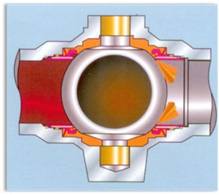
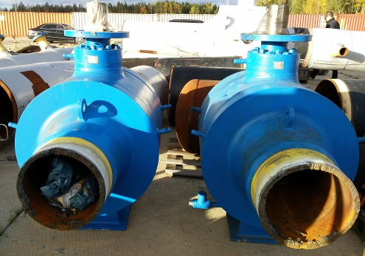
Количество демонтированной ТПА по типоразмерам за 2013 – 2017 гг.
Notes:
На слайде представить график количества демонтированной ТПА за 2013 – 2017 гг по диаметрам:
2013 г
50 - 400,
500 - 1000,
1200 – 1400
2014 г
50 - 400,
500 - 1000,
1200 – 1400
2015 г
50 - 400,
500 - 1000,
1200 – 1400
2016 г
50 - 400,
500 - 1000,
1200 – 1400
2017 г
50 - 400,
500 - 1000,
1200 - 140

Slide 15
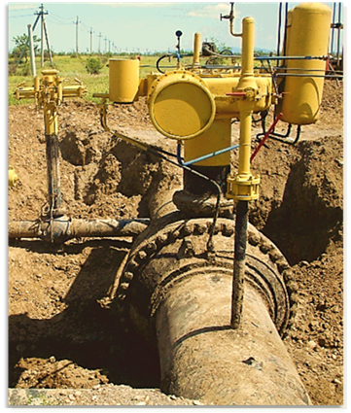
Количество вырезанной ТПА по сроку службы по состоянию на 01.01.2018 гг.
О техническом состоянии трубопроводной арматуры
Notes:
На слайде представить график количества демонтированной ТПА (50 – 1400) с распределением по сроку службы на 01.01.2018 распределенной по 4-м группам:
− I группа (до 10 лет эксплуатации включительно) - период ожидаемого удовлетворительного состояния эксплуатируемого оборудования;
− II группа (11-20 лет эксплуатации) - период снижения технических параметров узлов и деталей оборудования;
− III группа (21- 29 лет эксплуатации) – период снижения технических параметров узлов и деталей оборудования, при достижении которого необходимо принятие эксплуатационными службами дополнительных мероприятий по поддержанию удовлетворяющего технического состояния оборудования на период до наступления назначенного срока службы;
− IV группа (30 лет эксплуатации и более) - период выработки назначенного срока службы, при достижении которого должны быть запланированы работы по обследованию и определению остаточного ресурса оборудования.

Slide 16
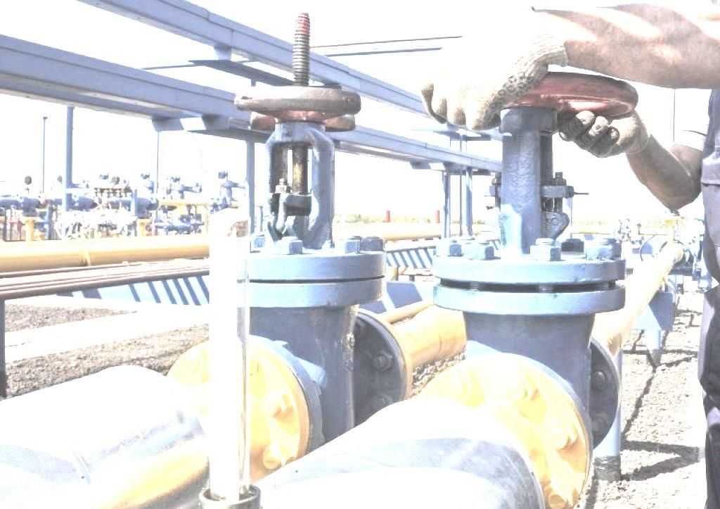
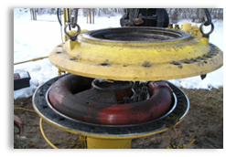
Коэффициент технической исправности ТПА в 2013 – 2017 годах
Кти=Тэ/(Тэ+Тд), где
Тэ – количество эксплуатируемой ТПА DN 50 -1400 за отчетный год со сроком эксплуатации до 20 лет включительно;
Тд – количество демонтированной ТПА DN 50 -1400 за отчетный год со сроком эксплуатации до 20 лет включительно (без учета арматуры демонтированной по результатам капитального ремонта и реконструкции объектов).
О техническом состоянии трубопроводной арматуры
Notes:
На слайде представить графически коэффициент технической исправности ТПА за период 2013 – 2017 гг по ПАО «Газпром» (образец на слайде)
Расчет коэффициента технической исправности арматуры (Кти) выполнить по формуле :
Кти=Тэ/(Тэ+Тд), (1)
где
Тэ – количество эксплуатируемой ТПА DN 50 -1400 за отчетный год со сроком эксплуатации до 20 лет включительно;
Тд - количество демонтированной ТПА DN 50 -1400 за отчетный год со сроком эксплуатации до 20 лет включительно (без учета арматуры демонтированной по результатам капитального ремонта и реконструкции объектов).

Slide 17
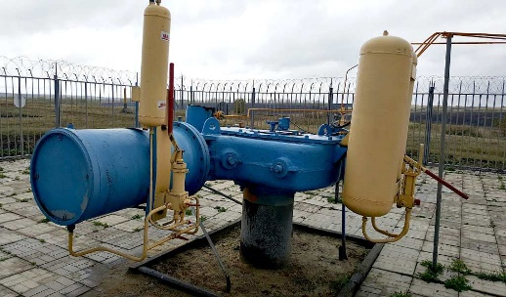
Коэффициент технической исправности ТПА в 2017 году по дочерним обществам
О техническом состоянии трубопроводной арматуры
Notes:
На слайде представить графически коэффициент технической исправности ТПА за период 2013 – 2017 гг с распределением по дочерним обществам

Slide 18
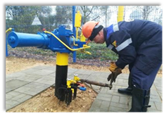
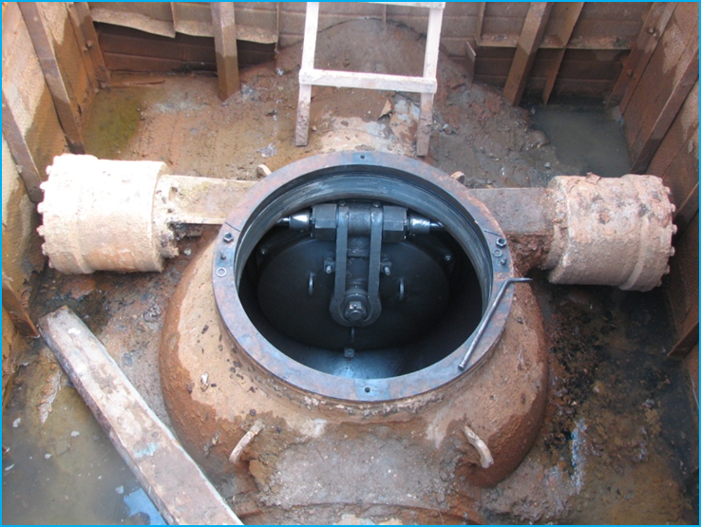
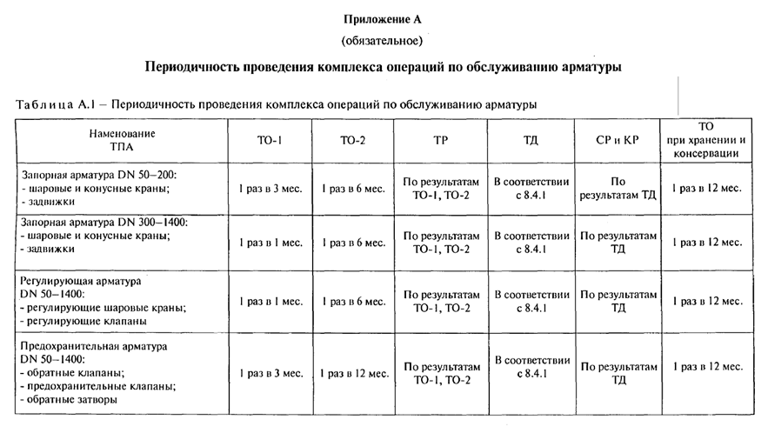
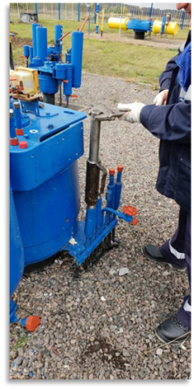
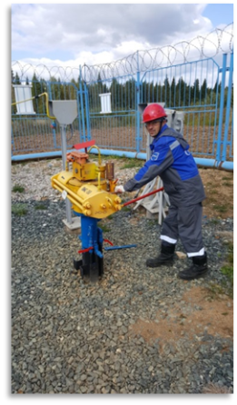
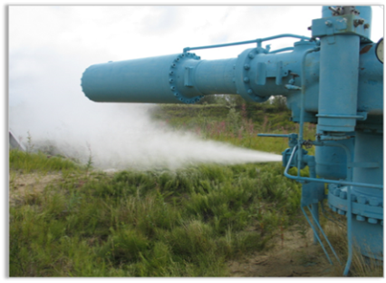
Подготовка ТПА к эксплуатации в ОЗП (ТО-2)
О техническом состоянии трубопроводной арматуры
Notes:
На слайде представить фото готовности ТПА к ОЗП

Slide 19
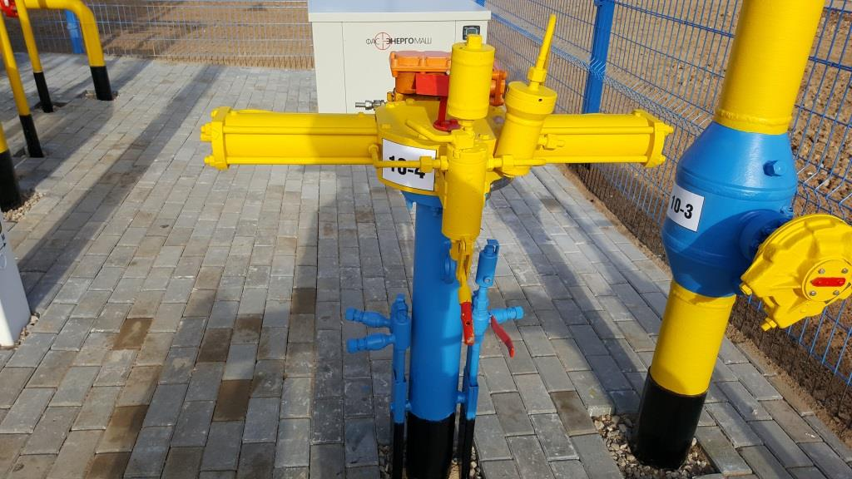
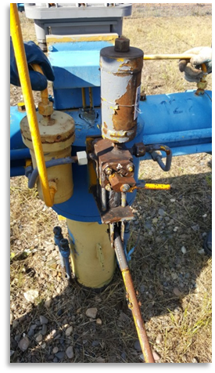
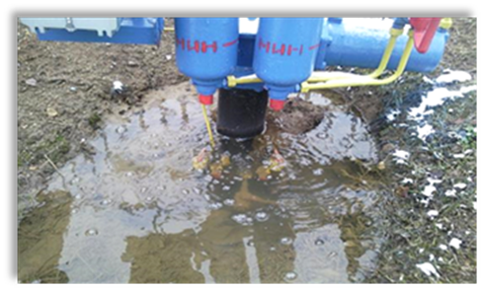
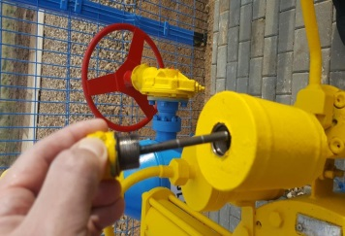
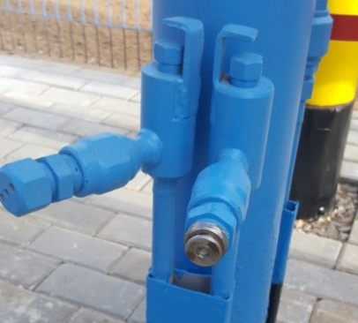
Проверка готовности ТПА к эксплуатации в осенне-зимний период эксплуатации 2018/2019 года
Неисправности ТПА, выявленные по результатам проверки готовности дочерних обществ к эксплуатации объектов в ОЗП 2018/2019 года :
Наличие утечек газа в атмосферу по разъемным соединениям корпусных элементов крана.
Негерметичность по затвору запорной арматуры.
Отсутствие работоспособности приводов запорной арматуры как от ручного дублера, так и от импульсного газа.
В соответствии с требованиями СТО Газпром 2-2.3-385-2009 не проведены работы в части:
Контроля за уровнем демпферной жидкости.
Наличия влаги и конденсата в зашаровой полости (через дренажную линию).
Наличия смазки в системе уплотнения затвора и шпинделя.
О техническом состоянии трубопроводной арматуры
Notes:
На слайде представить фото готовности ТПА к ОЗП

Slide 20
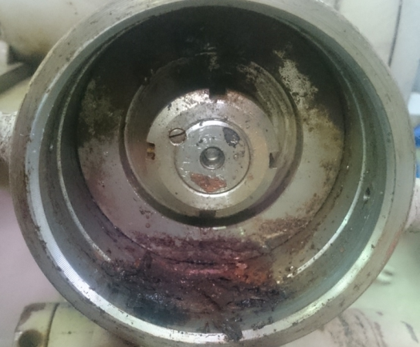
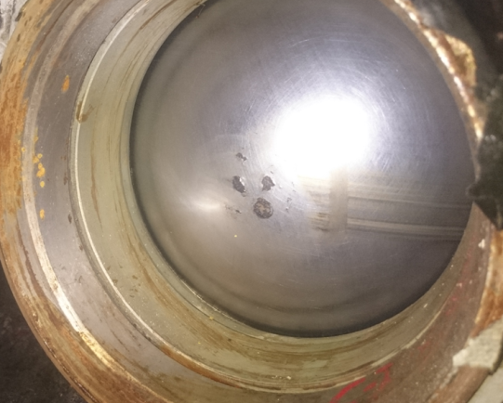
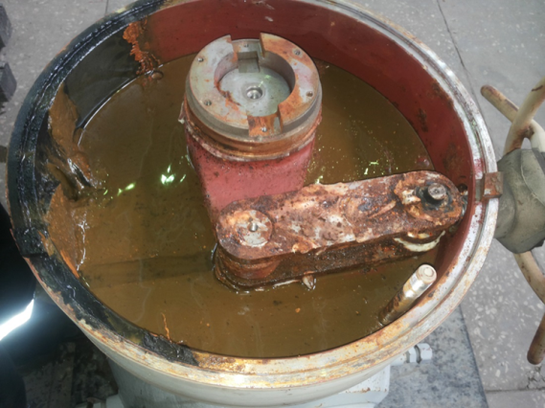
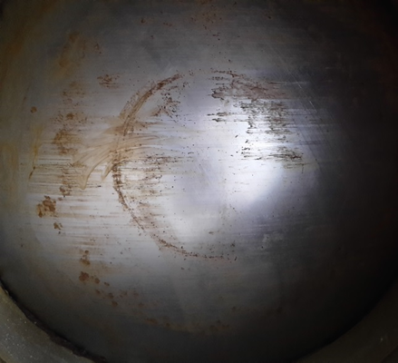
Состояние ТПА, находящейся на хранении в дочерних обществах
Высыхание консервационной смазки
Коррозии затвора крана
Вода в приводе крана
Коррозии затвора крана
О техническом состоянии трубопроводной арматуры
Notes:
На слайде представить фото готовности ТПА к ОЗП

Slide 21
Четыре уровня контроля технического состояния ТПА
Административный контроль
представителями Департамента (Управление (В.А. Середёнок), Управление (С.А. Хан), Управление (Р.Ю. Дистанов) и ООО «Газпром газнадзор»)
1.1. Проверка готовности к ОЗП с контролем выполнения ДТОиР ТПА.
1.2. Проверка выполнения ДТОиР ТПА в весенний период.
1.3. Подведение итогов производственно-хозяйственной деятельности дочерних обществ за отчетный период с учетом проведенных проверок (пп. 1.1 и 1.2).
1.4. Анализ технического состояния ТПА по результатам проведенных проверок с разработкой корректирующих мероприятий и направления в виде циркуляционных писем в дочерние общества.
2. Административный контроль
руководством дочернего общества (главный инженер (заместитель генерального директора), представителями ПОЭМГ, ПОЭКС, ПОЭГРС, ОГ, ИТЦ и УАВР)
2.1. Проверка готовности к ОЗП с контролем выполнения ДТОиР ТПА .
2.2. Проверка выполнения ДТОиР ТПА в весенний период.
2.3. Подведение итогов производственно-хозяйственной деятельности филиалов за отчетный период с учетом проведенных проверок.
2.4. Анализ технического состояния ТПА по результатам проведенных проверок с разработкой корректирующих и предупреждающих действий по предотвращению возникновения отказов узлов и деталей ТПА
с направлением в виде циркуляционных писем в филиалы дочернего общества.
2.5. Мониторинг достоверности данных в ИНФОТЕХ.
2.6. Реагирующий мониторинг в результате отказов или инцидентов с ТПА.
3. Предупреждающий мониторинг представителями филиалов дочернего общества
(ИТЦ или УАВР).
3.1. Выполнение планового обследования (диагностика) технического состояния ТПА (1 раз в 10 лет).
3.2. Обследование технического состояния неудовлетворительно работающей ТПА по заявкам филиалов с выдачей рекомендаций о возможности ее дальнейшей эксплуатации или демонтажа.
3.3. Обследование демонтированной ТПА с оценкой причин выхода ее из строя, полноты принятых мероприятий по восстановлению технических параметров арматуры и корректности принятых решений по демонтажу.
3.4. Анализ технического состояния ТПА по результатам проведенных обследований с разработкой корректирующих и предупреждающих действий по предотвращению возникновения отказов узлов и деталей ТПА с направлением в виде предложений в производственные отделы администрации дочернего общества.
.
4. Мониторинг руководством филиала (главный инженер (заместитель начальника) и начальники ГКС, ЛЭС, ГРС).
4.1. Проверка выполнения ДТОиР ТПА (в соответствии с требованиями СТО Газпром 2-2.3-385-2009) согласно разработанным план-графикам.
4.2. Проверка достоверности данных в ИНФОТЕХ.
О техническом состоянии трубопроводной арматуры
Notes:
На слайде представить фото с дефектной ТПА

Slide 22
СПАСИБО ЗА ВНИМАНИЕ!
Сидорочев Михаил Евгеньевич
Тел.: (812) 641-33-49
E-mail: M.Sidorotchev@adm.gazprom.ru

